Slide 1
봇넷
https://youtu.be/wZ4FwW515Tg

Slide 2
봇넷?
봇넷(botnet) = 로봇(Robot) + 네트워크(Network)
인터넷에 연결되어 있으면서 위해를 입은 여러 컴퓨터들의 집합
다수의 좀비 컴퓨터로 구성되어 있는 네트워크
봇마스터에 의해 원격 조정
DDoS공격, 개인정보 수집, 스팸 메일 전송 등에 이용
http://wiki.hash.kr/index.php/%EB%B4%87%EB%84%B7

Slide 3
봇넷의 역사?
1998년 최초로 웜 개발 성공 (로버트 모리스 주니어)
1999년 IRC통신을 통해 감염된 PC로 명령 받는 최초의 악성코드 개발
2004년 P2P 사용한 최초의 봇넷 개발
2013년 안드로이드 봇넷 발견
2016년 최초로 사물인터넷을 이용한 봇넷 등장

Slide 4
봇넷 프로토콜
IRC
HTTP
P2P
TOR

Slide 5
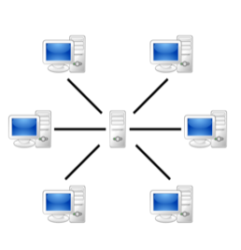
봇넷 프로토콜
IRC
중앙 집중형 구조, 보안성 ↓
가장 보편적으로 사용되는 방식
IRC를 통해 비밀 채널을 생성하여 사용
디도스 공격용 봇넷의 경우, IRC 채널 방식을 가장 선호
https://namu.wiki/w/IRC

Slide 6
봇넷 프로토콜
HTTP
정상적인 HTTP 웹 트래픽 속에 섞여 발각되지 않도록 하는 방식
도메인 생성 알고리즘 사용하여, 도메인 주소로 C&C서버 노출 방지
FAST-FLUX DNS 기법 사용

Slide 7
봇넷 프로토콜
Fast-Flux DNS
한 개의 도메인 주소에 다수의 IP 주소를 매핑시켜 놓는것
대응된 IP 주가 짧은 시간 간격으로 변경되는 것
TTL(Time-To-Live) 시간도 짧게 대략 5분 이내로 지정
https://blog.alyac.co.kr/1265

Slide 8
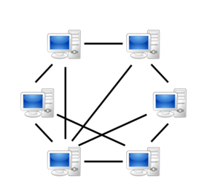
봇넷 프로토콜
P2P
각 노드 C&C 서버 기능 수행
분산형 구조

Slide 9

봇넷 프로토콜
Tor
Tor 네트워크에서 제공하는 서비스를 이용하여 C&C 서버 운영
제우스 트로잔 봇넷이 토르 방식 사용

Slide 10
봇넷 프로토콜
Tor 네트워크
세션키 교환: Diffie - Hellman 키 교환 방식
통신의 암호화 : AES
클라이언트 A
세션키
교환
Tor 서버
B
세션키
교환
Tor 서버
C
목적지
D

Slide 11
봇넷의 구성
봇넷 컨트롤러
봇넷을 컨트롤 하는 공격자는 원격에서 C&C 서버 or 특정한 좀비 디바이스에 명령 전달
C&C 서버
좀비 디바이스에 명령을 전달
좀비디바이스로부터 정보를 수신
P2P 봇넷
봇넷을 보호하고 네트워크가 끊기는 것을 방지
좀비 디바이스
봇넷 중 인터넷을 통해 연결되어 있는 각각의 디바이스
PC 스마트폰 태블릿 iot등으로 확대

Slide 12
미라이 봇넷
2016년 9월 처음 공격 시작
미라이 봇넷 코드는 배포되어 누구든지 불법행위 가능
보안 카메라 등 보안이 허술한 사물인터넷 기기에 악성코드를 설치하여
인터넷 트래픽을 라우팅하는 DYN 서버를 공격하는 방식
이미지 출처 : 이글루시큐리티

Slide 13
미라이 봇넷
스캔 기능
최초 실행 시 네트워크 스캔 기능을 수행하여 사전식 전시공격 시도
전파 기능
IoT 기기에 접속 성공 후 악성코드 주입하여 실행하는 과정 반복
악성코드 다운로드 실패시, Busybox를 주입하여 전파
재부팅 방지 기능
디도스 공격
이미지 출처 : 이글루시큐리티

Slide 14
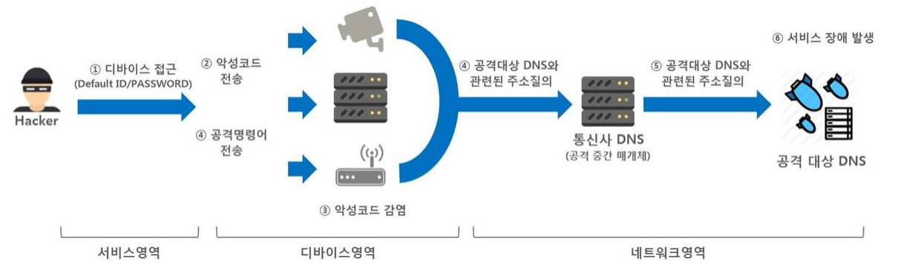
미라이 봇넷
동작원리
임베디드 기기 스캐닝 접속 → 악성코드 전파 및 감염 → 취약한 기기 감염
으로 좀비PC 확보 → 봇넷 구성 → 봇넷을 이용한 디도스 공격
이미지 출처 : 이글루시큐리티

